Slide 1
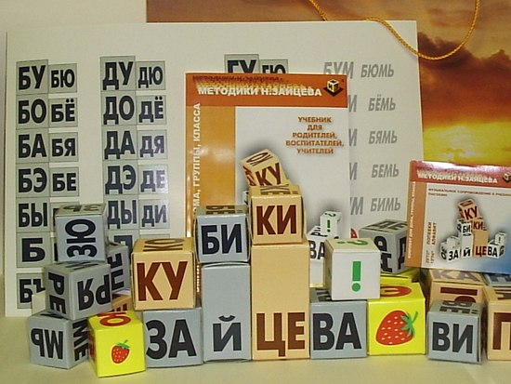
Кружок «АБВГДейка»
Обучение чтению по методике Н.А. Зайцева
Руководитель: Тарасова Мария Валерьевна

Slide 2
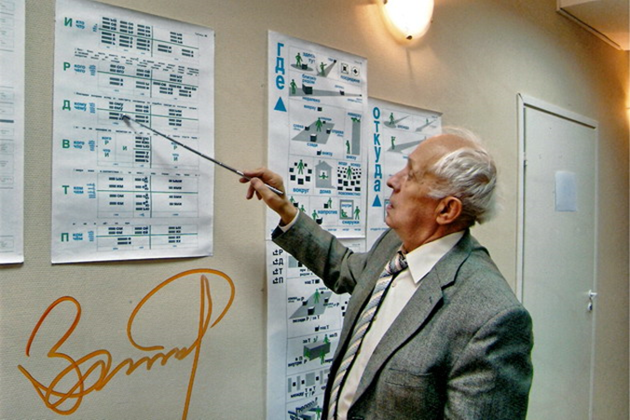
ПОЧЕМУ МЕТОДИКА ЗАЙЦЕВА?
Соответствует физиологическим и психологическим особенностям ребенка дошкольного возраста;
является здоровьесберегающей технологией
эффективна в работе с дошкольниками, раннее начало обучения дает возможность каждому ребенку обучаться в своем темпе.

Slide 3
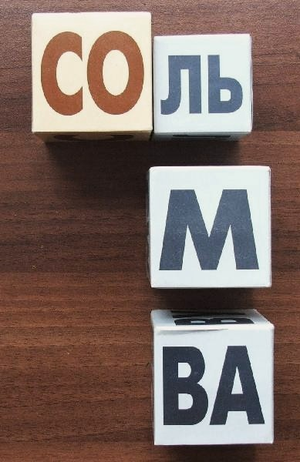
Сущность методики:
Единица слова- склад.
Что такое склад?
Склад - это пара из согласной с гласной, или из согласной с твердым или мягким знаком, или же одна буква (М-МА-МО-МУ-МЫ-МЭ).
Пользуясь этими складами ребенок начинает составлять слова. Складовой принцип чтения - основа данного метода обучения детей чтению.

Slide 4
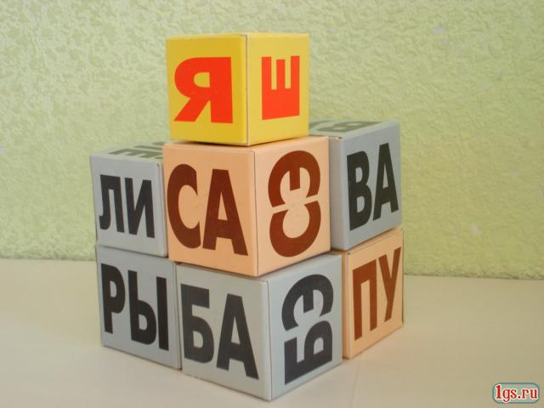
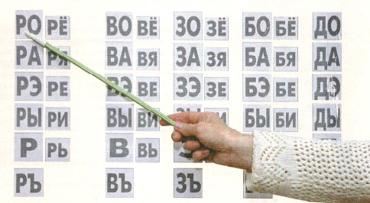
Склады на кубиках и таблицах
Метод затрагивает 3 сенсорные области: слуховую, зрительную и тактильную.
Склады написаны на гранях кубиков.
Кубики различны по цвету, размеру и звуку, который они издают.
Каждый раз при обращении к ним включаются разные каналы восприятия.
Это помогает детям именно почувствовать, а не понять разницу между гласными и согласными, звонкими и мягкими.
В комплект также входят таблицы со складами.
Notes:
4

Slide 5
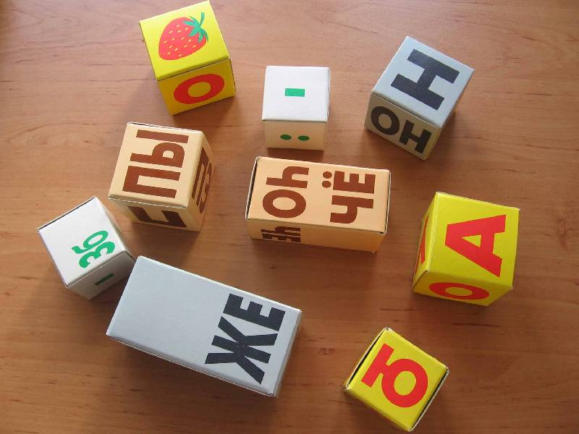
Какие бывают кубики
В наборе "Кубики Зайцева" 52 кубика:
деревянными палочками (для кубиков с глухими звуками)
металлическими крышечками (для "звонких" кубиков)
бубенчиками или колокольчиками (для кубиков с гласными звуками).
Кубики отличаются:
- по размеру:
большие и большие двойные(для твёрдых складов),
маленькие и маленькие двойные (для мягких складов).
- по цвету:
"золотые" (желтые) - для складов с гласными,
"железные" (серые) - для звонких складов,
"деревянные" (коричневые) - для глухих складов,
белые-зеленые - для знаков препинания.

Slide 6
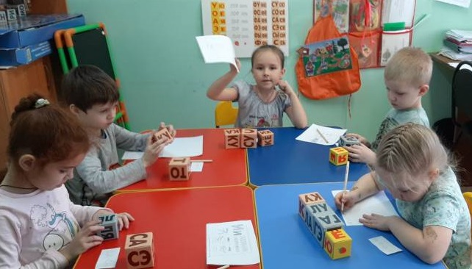
Учимся читать по таблицам и кубикам
На кубиках и таблицах представлены все наиболее употребимые склады русского языка.
Обучение с пением – это повторение без монотонности.
Разнообразие игр и заданий с кубиками и таблицами
Играть, а не учится!

Slide 7
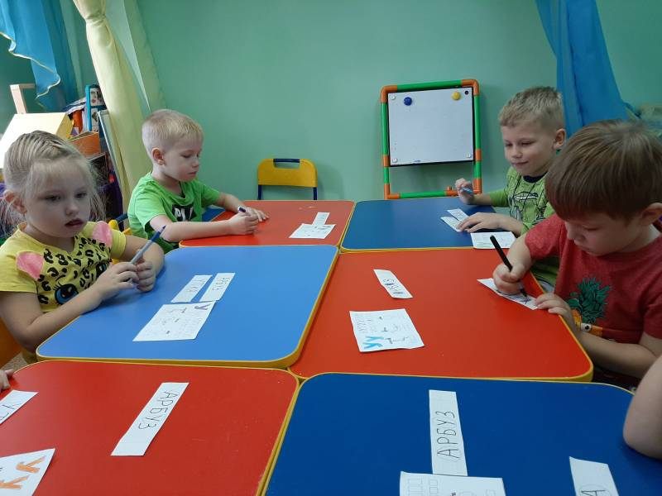
Учимся писать
С первых занятий пишем указкой и составляем из кубиков множество слов:
Самые близкие слова: мама, папа, бабушка, имя, фамилия, название города, улицы, страны.
Списывание со складовых картинок
Игры: «Магазин», «Игрушки», «Обед», «Зоопарк», «Путешествие», День рождения», «Семья»

Slide 8
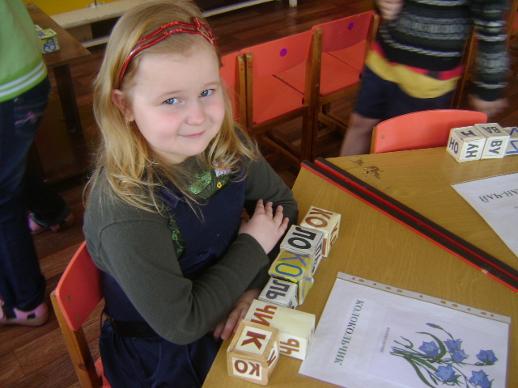
Ждем на наших занятиях!

